Slide 1





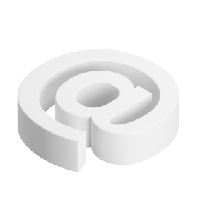
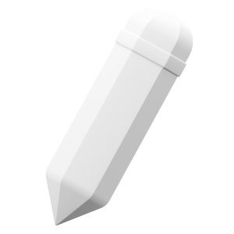
이미지를 통한 제품 결함 탐지
AI 기반 품질 관리의 혁신

Slide 2


목차
01
제품 결함 탐지의 개요
03
딥러닝 기반 결함 탐지
- 결함 탐지의 중요성
- 전통적 방법의 한계
- 이미지 기반 탐지의 등장
- 산업적 영향
- 딥러닝의 개념과 원리
- CNN의 활용
- 이미지 분류 기술
- 객체 검출 기술 적용
02
이미지 처리 기술의 발전
04
미래 전망 및 과제
- 디지털 이미지 취득 기술
- 컴퓨터 비전 기술 발전
- 머신 비전 시스템 도입
- 산업 적용 사례
- AI 기술의 발전 방향
- 새로운 응용 분야
- 윤리적 고려사항
- 산업 혁신을 위한 제언

Slide 3
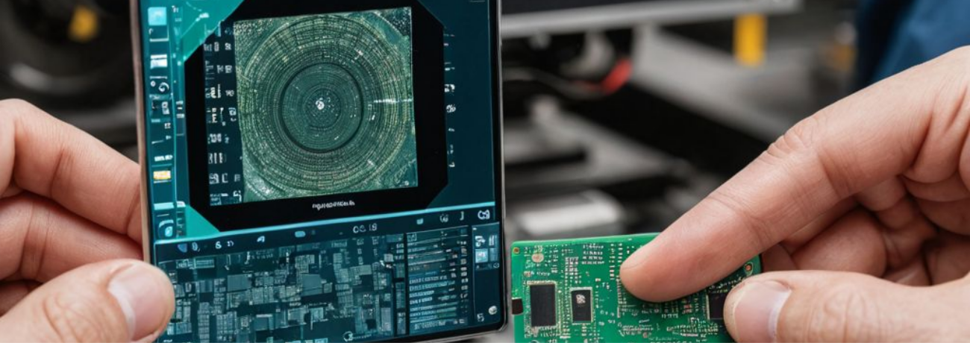
이미지를 통한 제품 결함 탐지 개요
1학기 목표GLASS
이 프로젝트 뭐 하는 곳이더라?
- 제품에서 구조적 결함*을 탐지하는 시스템 개발
1학기동안 필수 요구사항을 충족 : 본인이 사용하는 핵심 기술의 이해 및 코드를 직접 구현하여
MVTec AD 데이터셋 에서 96% 이상의 정확도 달성
2학기에 산업체와 연계하여 데이터 셋 구축 및 필요에 따라 모델 튜닝, 산업체에 요구하는 파이프라인 개발
-* 구조적 결함: 규칙적인 형상, 배열, 패턴 등이 비정상적으로 변경된 상태를 의미

Slide 4
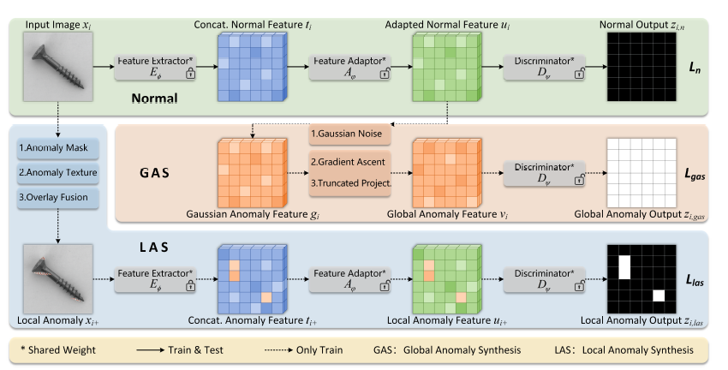



이번 주에 진행한 내용
01
02
하드웨어 구성 요소
소프트웨어 플랫폼
- 고해상도 산업용 카메라
- 조명 시스템 (LED, 레이저)
- 이미지 처리용 고성능 컴퓨터
- 정밀 제어 모터 및 컨베이어
- 머신 비전 소프트웨어
- 딥러닝 프레임워크 (TensorFlow, PyTorch)
- 데이터베이스 관리 시스템
- 실시간 모니터링 대시보드
03
04
데이터 수집
전처리 과정
- 다양한 조건에서의 이미지 촬영
- 정상/불량 샘플 확보
- 메타데이터 기록 (시간, 환경 등)
- 데이터 증강 기법 적용
- 이미지 크기 조정 및 정규화
- 노이즈 제거 및 선명도 개선
- 데이터 라벨링 및 주석 처리
- 특징 추출 및 인코딩

Slide 5

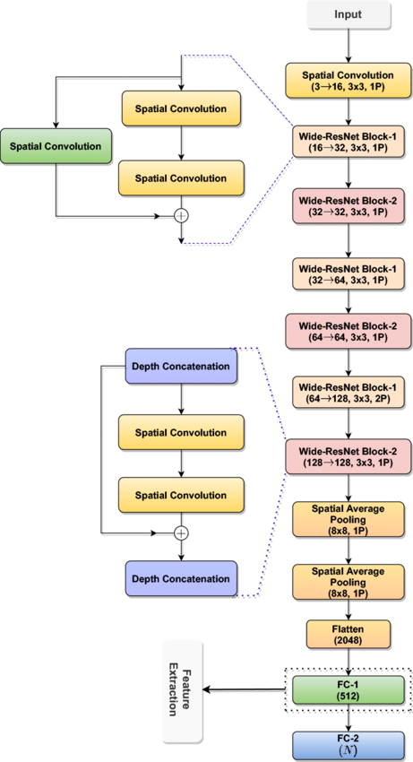
Feature extractor (특징점 추출기)
01
Feature extractor 설명
입력 이미지로부터 특징(feature)을 추출, 후속 과정에서 분석하기 쉬운 형태로 변환하는 역할. 모델 구조에서 이 역할을 담당하는 모델을 백본 모델이라고 함.
GLASS 논문에서는 백본 모델로 Wide-Resnet50-2 사용시 가장 좋은 성능
Level 1
Level 2
02
Wide-resnet50-2
Level 3
resnet 모델 기반으로.50개의 레이어와 폭 레벨 (k)를 2로 설정해서 만든 모델
ImageNet(1000개 단일 객체 클래스에 대해 학습용 약 128만 장 검증 이미지 수 5만 장)을 학습시킨 모델을 pretrained 모델로 업데이트 없이 그대로 사용함
03
Level 1, 2, 3
- 50개의 레이어를 그룹별로 묶어서 level1, level2, level3 (각각 wide-resnet50 논문에선 covn2, conv3, conv4에 대응)으로 묶은뒤 각 해상도가 다른 레벨들을 보간하고 합침(concat), 논문 실험결과 level2와 level3를 선택했을때 가장 성능이 좋았음

Slide 6
Feature extractor 추가 정보
01
02
Wide-resnet-50-2
소프트웨어 플랫폼
- 고해상도 산업용 카메라
- 조명 시스템 (LED, 레이저)
- 이미지 처리용 고성능 컴퓨터
- 정밀 제어 모터 및 컨베이어
- 머신 비전 소프트웨어
- 딥러닝 프레임워크 (TensorFlow, PyTorch)
- 데이터베이스 관리 시스템
- 실시간 모니터링 대시보드
03
04
데이터 수집
전처리 과정
- 다양한 조건에서의 이미지 촬영
- 정상/불량 샘플 확보
- 메타데이터 기록 (시간, 환경 등)
- 데이터 증강 기법 적용
- 이미지 크기 조정 및 정규화
- 노이즈 제거 및 선명도 개선
- 데이터 라벨링 및 주석 처리
- 특징 추출 및 인코딩

Slide 7
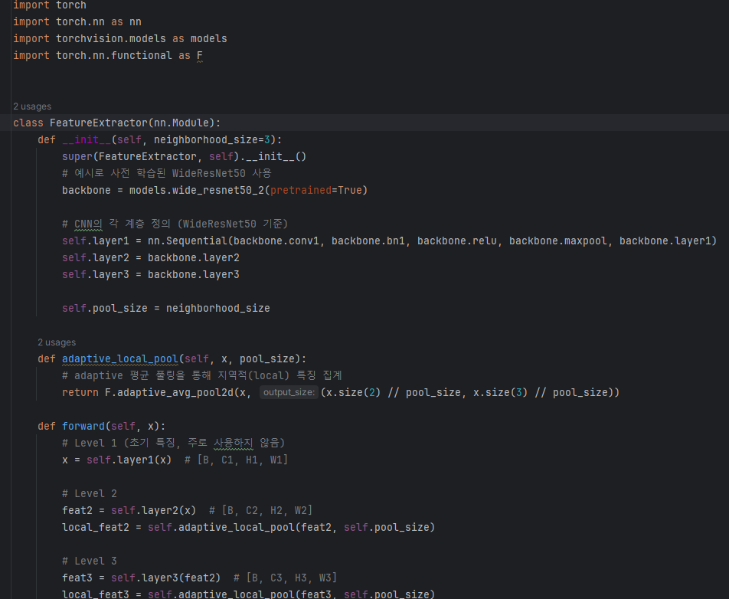
Feature Adaptor(특징 변환기)
01
Feature adaptor 설명
Feature extractor의 특징점과 실제 산업에서 쓰는 이미지의 특징점과 완벽히 일치한다는 보장은 없음.(도메인간 차이가 있을 수 있음)
이를 백본 모델 전체를 업데이트하는 대신 feature extractor와 같은 크기의 출력을 가진 SLP층을 추가로 붙여서 해결.
02
Wide-resnet50-2
resnet 모델 기반으로.50개의 레이어와 폭 레벨 (k)를 2로 설정해서 만든 모델
ImageNet(다양한 단일 객체의 1000개 클래스에 대해 학습용 약 128만 장 검증 이미지 수 5만 장)을 학습시켜서 사용함
03
Level 1, 2, 3
- 50개의 레이어를 그룹별로 묶어서 level1, level2, level3 (각각 wide-resnet50 논문에선 covn2, conv3, conv4에 대응)으로 묶은뒤 각 해상도가 다른 레벨들을 보간하고 합침(concat), 논문 실험결과 level2와 level3를 선택했을때 가장 성능이 좋았음

Slide 8
Feature Adaptor(특징 변환기)
01
Feature adaptor 설명
Feature extractor의 특징점과 실제 산업에서 쓰는 이미지의 특징점과 완벽히 일치한다는 보장은 없음.(도메인간 차이가 있을 수 있음)
이를 백본 모델 전체를 업데이트하는 대신 feature extractor와 같은 크기의 출력을 가진 SLP층을 추가로 붙여서 해결.
02
Wide-resnet50-2
resnet 모델 기반으로.50개의 레이어와 폭 레벨 (k)를 2로 설정해서 만든 모델
ImageNet(다양한 단일 객체의 1000개 클래스에 대해 학습용 약 128만 장 검증 이미지 수 5만 장)을 학습시켜서 사용함
03
Level 1, 2, 3
- 50개의 레이어를 그룹별로 묶어서 level1, level2, level3 (각각 wide-resnet50 논문에선 covn2, conv3, conv4에 대응)으로 묶은뒤 각 해상도가 다른 레벨들을 보간하고 합침(concat), 논문 실험결과 level2와 level3를 선택했을때 가장 성능이 좋았음

Slide 9
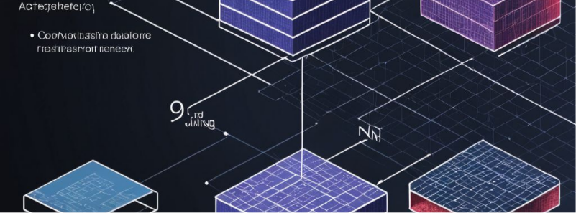
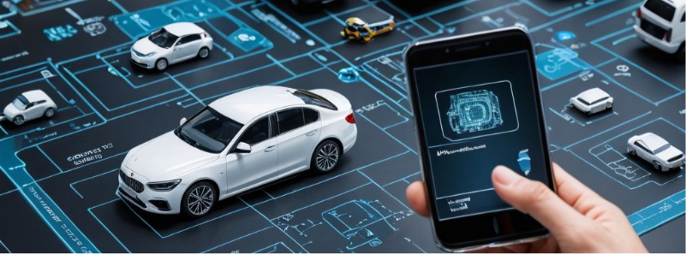

딥러닝 기반 결함 탐지
01
02
컨볼루션 신경망(CNN)
활용
이미지 분류와
객체 검출 기술
- CNN의 기본 구조: 합성곱 층, 풀링 층
- 특징 자동 추출 능력
- 다양한 결함 패턴 학습 가능
- 전이 학습을 통한 모델 최적화
- 실시간 처리를 위한 경량화 기법
- 높은 정확도와 일관성 제공
- 새로운 결함 유형 적응력 향상
- 이미지 분류: 결함 유무 판단
- 객체 검출: 결함 위치 특정
- 세그멘테이션: 결함 영역 구분
- 다중 클래스 분류로 결함 유형 구별
- 앙상블 기법으로 정확도 향상
- 불균형 데이터 처리 기법 적용
- 준지도 학습으로 데이터 효율성 증대

Slide 10

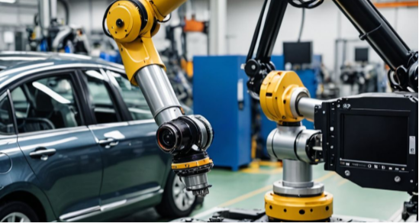
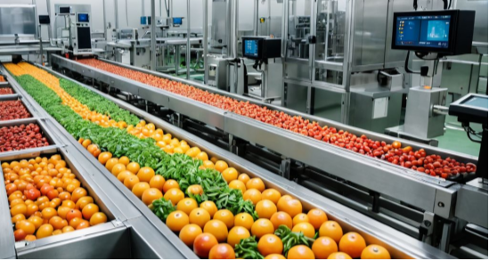
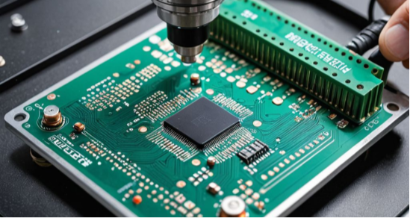
산업별 적용 사례
제조업
식품 산업
금속 및 전자
- 자동차 부품 검사
- 반도체 웨이퍼 결함 탐지
- 스마트폰 화면 불량 감지
- 산업용 로봇 활용 검사
- 과일/채소 품질 관리
- 포장 결함 검출
- 이물질 탐지
- 유통기한 확인 자동화
- PCB 납땜 불량 검사
- 금속 표면 스크래치 감지
- 배터리 셀 결함 탐지
- 전자제품 조립 오류 확인

Slide 11
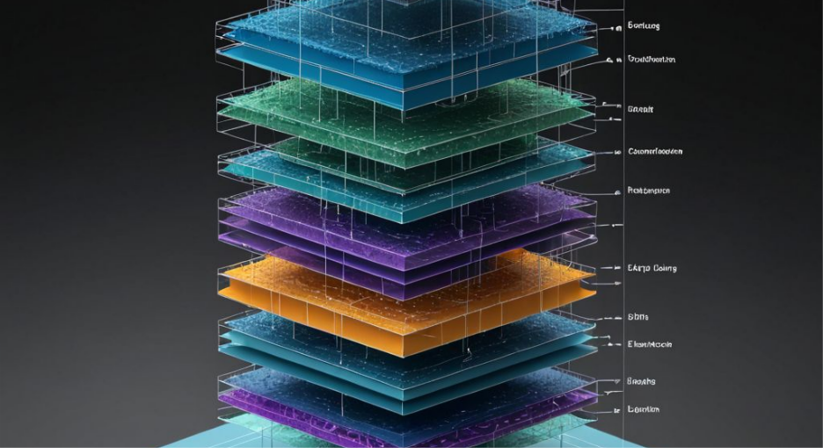
AI 모델
학습 최적화
- 대규모 데이터셋 구축
- 클래스 불균형 해결
- 데이터 증강 기법 적용
- 전이학습 활용
- CNN, YOLO 등 모델 선택
- 하이퍼파라미터 최적화
- 교차 검증 수행
학습 데이터 구축과 모델 선택
- 정확도, 재현율, F1 스코어 평가
- 혼동 행렬 분석
- ROC 곡선 및 AUC 확인
- 앙상블 기법 적용
- 모델 경량화 및 최적화

Slide 12

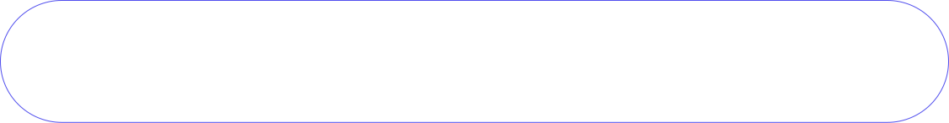
실시간 결함 탐지 구현
고속 처리
- GPU 가속 이미지 처리
- 병렬 컴퓨팅 기술 적용
의사결정
- 임계값 기반 자동 판단
- 다단계 검증 프로세스
생산라인통합
- MES 시스템과 연동
- 자동화 설비 제어 연계
모니터링
- 실시간 대시보드 구현
- 알림 시스템 구축

Slide 13


결함 탐지 정확도 향상
오탐지 감소
환경 대응
모델 갱신
- 다중 모델 앙상블 기법
- 임계값 동적 조정
- 이상치 탐지 알고리즘
- 규칙 기반 필터링
- 후처리 로직 개선
- 조명 변화 대응 기술
- 온도/습도 보정 알고리즘
- 진동/노이즈 제거 기법
- 다양한 각도 학습
- 멀티 센서 데이터 융합
- 온라인 학습 구현
- 주기적 재학습 일정
- 새로운 결함 유형 추가
- 성능 저하 모니터링
- A/B 테스트 진행
데이터 품질
전문가 검증
- 데이터 클렌징 강화
- 라벨링 정확도 향상
- 균형잡힌 데이터셋
- 지속적 데이터 수집
- 메타데이터 활용
- 도메인 전문가 리뷰
- 인적 오류 분석
- 결과 해석 가이드
- 정기적 성능 평가
- 피드백 루프 구축

Slide 14
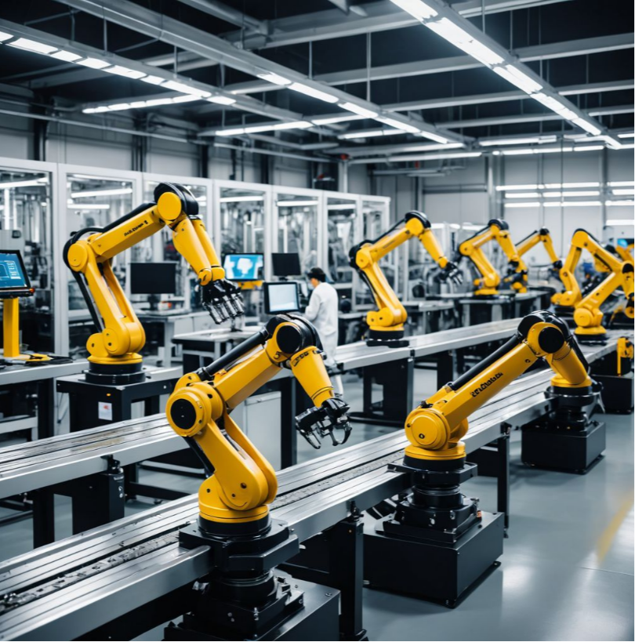
미래 전망 및 과제
01
AI 기술의 발전 방향
- 딥러닝 모델의 지속적인 개선
- 실시간 처리 능력 향상
- 엣지 컴퓨팅 기술 통합
02
새로운 응용 분야 탐색
- 의료 영상 진단 분야 확대
- 자율주행차 품질 관리 적용
- 환경 모니터링 시스템 개발
03
윤리적 고려사항
- 데이터 프라이버시 보호
- AI 의사결정의 투명성 확보
- 기술 발전에 따른 고용 변화 대응

Slide 15



조원소개
문 석 영
선 창 범 조 장
최 혜 성
백 엔 드 담 당
백 엔 드, 프 론 트 엔 드 담 당
프 론 트 엔 드 담 당

Slide 16

결론 및 마무리
이미지 기반 제품 결함 탐지 기술은 산업 혁신의 핵심 동력이 되고 있습니다.
- 정확성과 효율성 향상
- 생산성 증대 및 비용 절감
- 품질 관리 프로세스 혁신
향후 AI와 머신 비전 기술의 발전으로 더욱 정교한 결함 탐지가 가능해질 것입니다. 산업계는 이러한 기술 변화에 적극 대응하여 경쟁력을 강화해야 합니다.
지속적인 연구개발과 윤리적 고려를 바탕으로, 이미지 기반 결함 탐지 기술은 더 나은 제품과 서비스를 제공하는 데 기여할 것입니다.

